Slide 1
Grammar
Weak verbs in the present tense:
‘I’, ’you’. and ‘he / she’
Y7 German
Term 2.1 - Week 5
Author name(s): Inge Alferink / Rachel Hawkes
Date updated: 26/04/20

Slide 2
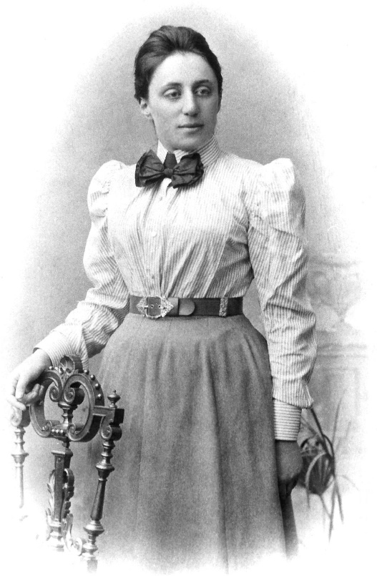
Wer bin ich? Beispiel
hören
Ich heiße Emmy Noether und ich komme aus Deutschland. Ich verstehe komplizierte Mathematik. Albert Einstein sagt, ich bin eine wichtige Mathematikerin. Ich arbeite an der Universität Göttingen, aber ich bin eine Frau und bekomme kein Geld!
Ich bin Jüdin. Ich reise 1933 in die USA.
Sie kommt aus Deutschland.
Sie reist in die USA.
…
…
Sie versteht komplizierte Mathematik.
Emmy Noether
Notes:
Part 2: Wer bin ich? - Create a summary
Each pair (group) collaboratively writes a 3rd person summary.
Students create five 3rd person sentences about their celebrity. In the next part they will be presenting to the other students, who will have to guess which celebrity it is.
Note: Tell students to organise their summary information to make it as challenging as possible for the other teams to guess who it refers to. Make sure they leave out the name! Also tell students not to include any reference to years in their sentences as it may make the clues too easy.

Slide 3
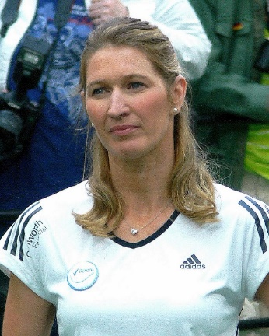
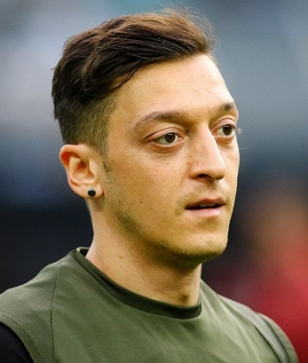
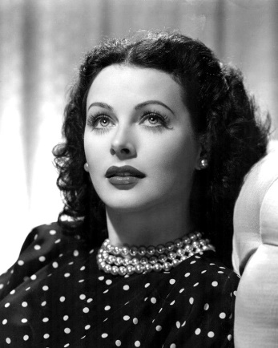
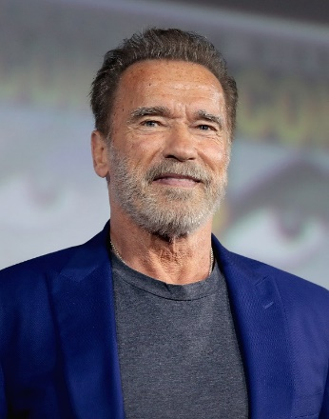
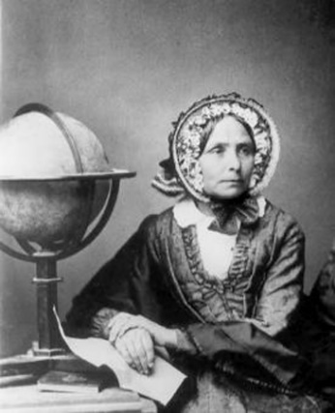
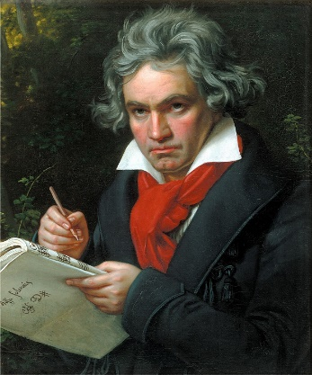
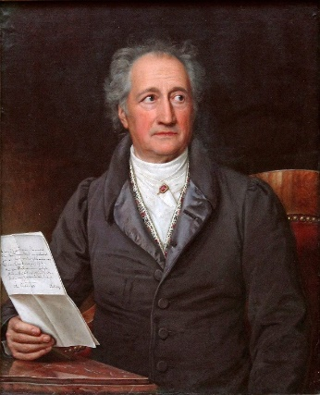
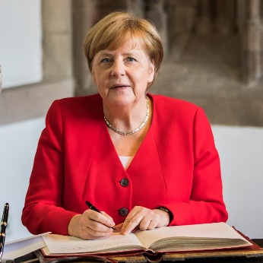
Wer bin ich?
sprechen / hören
© Mark Henckel CC-BY-SA 2.0
© Fars News Agency CC BY 4.0
© Gage Skidmore CC BY-SA 3.0
Steffi Graf
Mesut Özil
Hedy Lamarr
Arnold Schwarzenegger
© Raimond Spekking CC BY-SA 4.0
Ida Pfeiffer
Ludwig von Beethoven
Wolfgang von Goethe
Angela Merkel
Notes:
Part 3: Wer bin ich? - listen and identify
Have all the pictures and names on the screen.
Students present their summary sentence by sentence.
After each sentence the other teams can guess who it might be.
If teachers want to run the activity with an element of competition, they can instigate a points system; the sooner the students guess the more points they win, but if they’re wrong they lose points.
Guess correctly after…
… statement 1: 5 points
… statement 2: 4 points, etc.

Slide 4
Steffi Graf
hören
Ich heiße Steffi Graf. Ich komme aus Mannheim, das liegt in Deutschland. Ich wohne aber jetzt mit meiner Familie in den USA. Ich habe einen Mann, André Agassi, und zwei Kinder. Ich spiele Tennis und gewinne Wimbledon oft. Ich bin die erste Tennisspielerin mit einem „Golden Slam“, das heißt vier Grand Slams und einem Goldmedaille bei den Olympischen Spielen in einem Jahr.
© Mark Henckel CC-BY-SA 2.0
Notes:
https://en.wikipedia.org/wiki/Steffi_Graf

Slide 5
Ida Pfeiffer
hören
Mein Name ist Ida Pfeiffer und ich komme aus Österreich. Ich lebe im 19.Jahrhundert. Ich reise viel und brauche Geld für meine Weltreisen. Ich schreibe Bücher und bekomme für die Bücher Geld. Ich spreche Deutsch, aber ich lerne Englisch und Dänisch für meine Reise nach Skandinavien.
Notes:
Ida Pfeiffer https://en.wikipedia.org/wiki/Ida_Laura_Pfeiffer

Slide 6
Hedy Lamarr
lesen / sprechen
Mein Name ist Hedy Lamarr. Ich komme aus Österreich, aber ich lebe in den USA. Ich spiele und tanze in Filmen und habe einen Stern auf dem Hollywood Walk of Fame. 2014 bekomme ich auch einen Platz in der National Inventors Hall of Fame.
Ich mag Technik und man benutzt* meine Technologien im WLan und Bluetooth.
*benutzen - to use
Notes:
Hedy Lamarr https://en.wikipedia.org/wiki/Hedy_Lamarr
benutzen [872]

Slide 7
Angela Merkel
lesen / sprechen
Mein Name ist Angela Merkel. Ich bin Politikerin. Meine Partei is die Christlich Demokratische Union und ich glaube an Gott. Ich werde 2005 Bundeskanzlerin und bleibe bis 2021 im Amt*. Ich rede mit anderen G7 Politikern über Weltpolitik. Mein Spitzname ist ‘Mutti’. Ich bin auch Physikerin.
© Raimond Spekking CC BY-SA 4.0
*im Amt - in office
Notes:
https://de.wikipedia.org/wiki/Angela_Merkel
das Amt [1114]
Glauben is used here in its prototypical meaning ‘believe’. However, it should be noted that the high frequency of the verb is likely due to constructions, such as ‘Ich glaube das…’ (I think that… / I believe that…).

Slide 8
Mesut Özil
lesen / sprechen
Ich heiße Mesut Özil und ich komme aus Gelsenkirchen, das liegt in Deutschland. Ich bin Fußballspieler. Ich spiele in Deutschland, Spanien und England. Ich spiele jetzt für Arsenal und bekome viel Geld. Ich gewinne 2014 mit Deutschland die Weltmeisterschaft. Ich werde fünfmal Deutscher Spieler des Jahres.
© Fars News Agency CC BY 4.0
Notes:
Mesut Özil https://en.wikipedia.org/wiki/Mesut_Özil

Slide 9
Ludwig von Beethoven
lesen / sprechen
Ich heiße Ludwig von Beethoven und komme aus Bonn, das liegt in Deutschland. Ich lebe im 18. und 19. Jahrhundert. Ich spiele sehr gern Musik und bin Klavierspieler. Ich komponiere 1824 ‘Ode an die Freude’, das Lied der Europaïschen Union, und viele andere Musikstücke. Ich höre leider nicht gut.
Notes:
https://de.wikipedia.org/wiki/Ludwig_van_Beethoven

Slide 10
Wolfgang von Goethe
lesen / sprechen
Ich heiße Wolfgang von Goethe und ich habe viele Jobs. Ich arbeite als Diplomat und mag Naturwissenschaften. Ich schreibe auch Bücher, Theaterstücke, und andere Literatur. Ich schreibe das Stück Doktor Faustus. Ich reise manchmal nach Italien und mag es sehr.
Notes:
https://de.wikipedia.org/wiki/Johann_Wolfgang_von_Goethe

Slide 11
Arnold Schwarzenegger
lesen / sprechen
Mein Name ist Arnold Schwarzenegger. Ich bin Österreicher, aber lebe jetzt in den USA. Ich bin Bodybuilder und werde 1984 Mister Universum. Ich spiele auch in Filmen, zum Beispiel in ‘Terminator’. Ich arbeite auch von 2003 bis 2011 als Politiker in Kalifornien.
© Gage Skidmore CC BY-SA 3.0
Notes:
https://en.wikipedia.org/wiki/Arnold_Schwarzenegger

